Slide 1
«Сложноподчиненное предложение с несколькими придаточными»

Slide 2
Цель – формировать умение определять виды присоединения нескольких придаточных к главному.
Задачи:
повторить правописание н, нн в суффиксах прилагательных и причастий (отработка В4);
воспитать чувства любви и гордости к своему прошлому, истории своей родины;
продолжить работу по подготовке к ГИА (отработка В-1, В-9, В-12, В-14, В-7).

Slide 3
Воин – боец, солдат, рубака (разговорное), воитель (высок.), ратник (устаревшее).
Смелый – отважный, храбрый, мужественный, бесстрашный, доблестный, героический, дерзкий.
Защищать – охранять, заслонять, прикрывать, ограждать, оборонять, служить щитом, заступаться, бороться, спасать.

Slide 4
Обобщение обстоятельств
Обособляются | Не обособляются
Деепричастные обороты в любом месте предложения. Держа кувшин над головой, грузинка узкою тропой сходила к берегу. | Деепричастия, близкие к наречиям. Пётр шёл не торопясь.
2. Одиночные деепричастия. И, качаясь, шаловливо шепчет мне крапива: «С добрым утром!» | 2. Фразеологические обороты. Ребята бежали сломя голову.
3. Сравнительные обороты. Взошла и растворилась луна И, словно облаком суровым, Грядущий день заволокла.

Slide 5
Н и НН в суффиксах отглагольных прилагательных и причастий
Да
Есть ли зависимые слова?
Нет
Да
Есть ли приставка (кроме не)?
Нет
Да
Образованно от глагола совершенного вида?
Нет
Да
Оканчивается на –ованный (-еванный)?
Нет
НН
Н

Slide 6
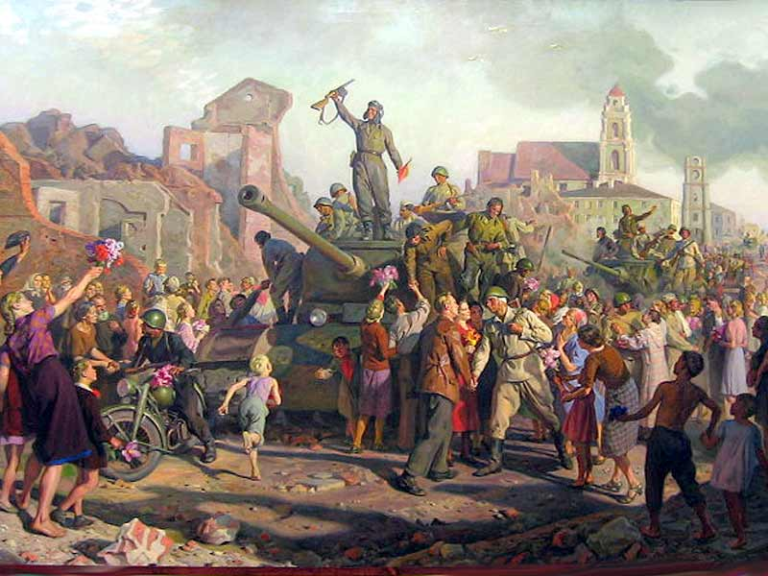
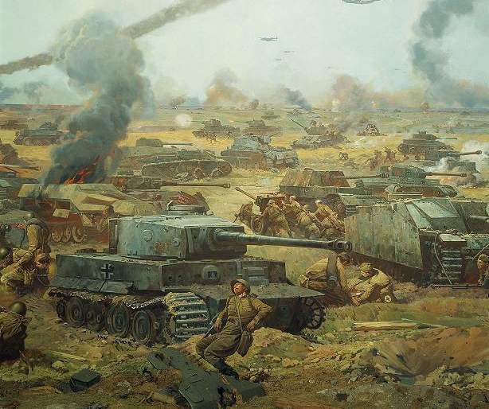
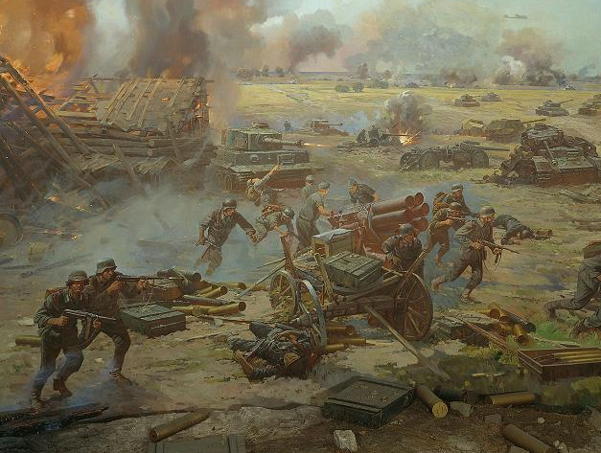
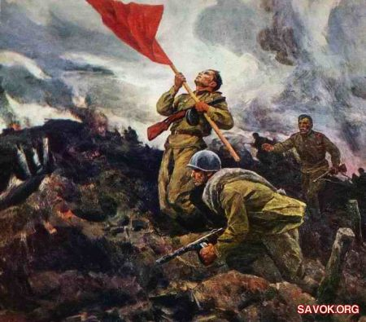
Война жесточе нету слова,
Война – печальней нету слова,
Война – светлее нету слова
В тишине и славе этих лет
И на устах у нас иного
Ещё не может быть и нет.
А. Твардовский

Slide 7
Виды подчинительной связи
Параллельное [ ], ( ), ( ). ( ), [ ], ( ). | Последовательное [ ], ( ),( ). Я хочу, чтобы слышала ты, как тоскует мой голос живой.

Slide 8
Параллельное
Однородное
Неоднородное
Я думал, что не успею,
что не перенесу, что
затеряюсь я в строю.
[ ], что ( ), что ( ), что( ).
Если ошибся, ищи, что
сделал не так.
( ), [ ], ( ).

Slide 9
Кто говорит что на войне не страшно тот ничего не знает о войне. Ю.Друнина
А если по дороге мы умрем
Своею смертью разрывая даты
То пусть нас похоронят на высотах
Которые мы всё – таки берём.
К. Симонов

Slide 10
Кто говорит, что на войне не страшно,
Тот ничего не знает о войне.
Ю. Друнина
( ), ( ), [ ].
последовательное
А если по дороге мы умрем,
Своею смертью разрывая даты,
То пусть нас похоронят на высотах,
Которые мы всё – таки берём.
К. Симонов
А если ( ), [ ], ( ).
параллельное, неоднородное

Slide 11
Если я не вернусь дорогая нежным письмам
Твоим не внемля не подумай что это другая…
У. Уткин
Был я там где рвались мины
Где слышал рядом свист свинца.
В.Бобров

Slide 12
Если я не вернусь, дорогая, нежным письмам
Твоим не внемля, не подумай, что это другая…
У. Уткин
( ),[ ], ( ).
параллельно, неоднородно
Был я там, где рвались мины,
Где слышал рядом свист свинца.
В.Бобров
[ ], ( ),( ).
параллельно, однородно

